Slide 1
Тема
Вплив
природно-географічних умов
на розвиток античної грецької цивілізації.
Населення Давньої Греції.

Slide 2
План
1. Вплив природно­географічних умов на розвиток античної грецької цивілізації.
2. Заняття населення.

Slide 3
Мета
Сформувати уявлення про природно-географічні й кліматичні умови Греції, про основні заняття та повсякденне життя стародавніх греків

Slide 4
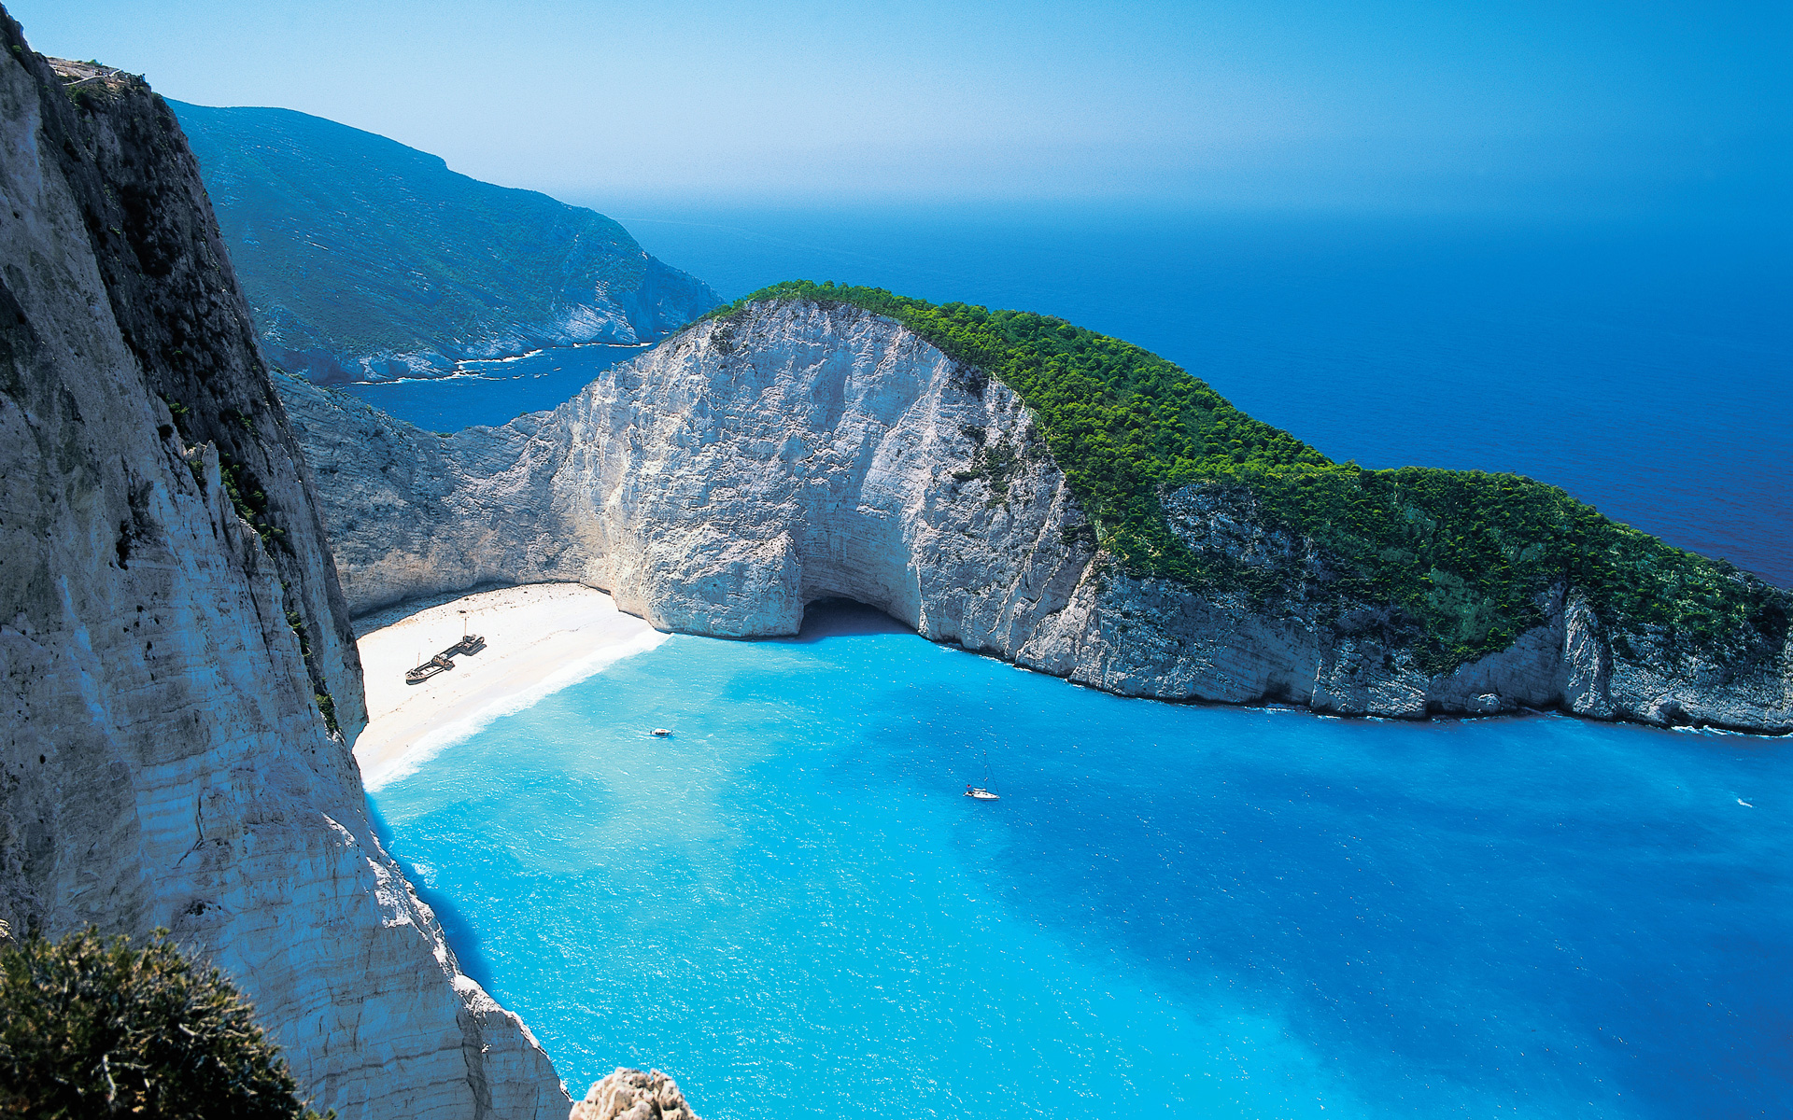
Зупинка “Географічна”

Slide 5
Зупинка «Територіальна»

Slide 6
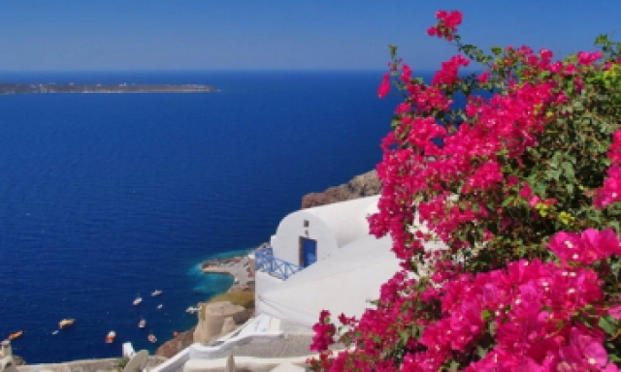
Зупинка «Кліматична»

Slide 7
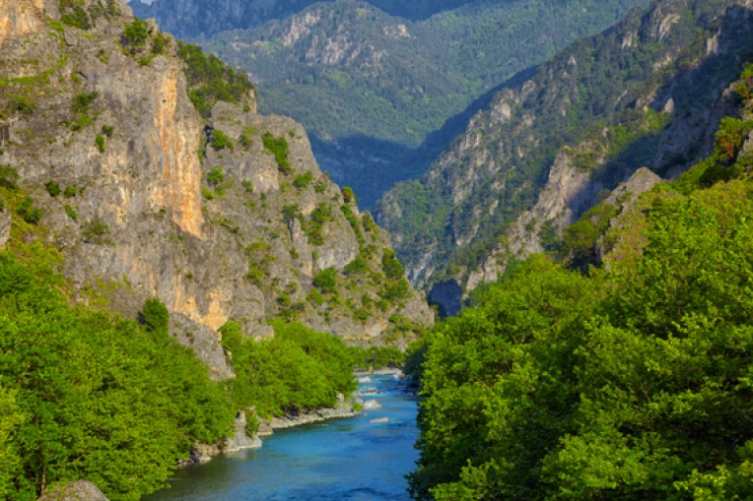
Зупинка «Річкова»

Slide 8
Зупинка «Морська»

Slide 9
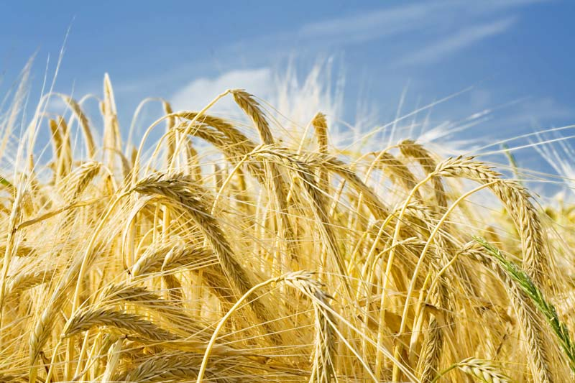
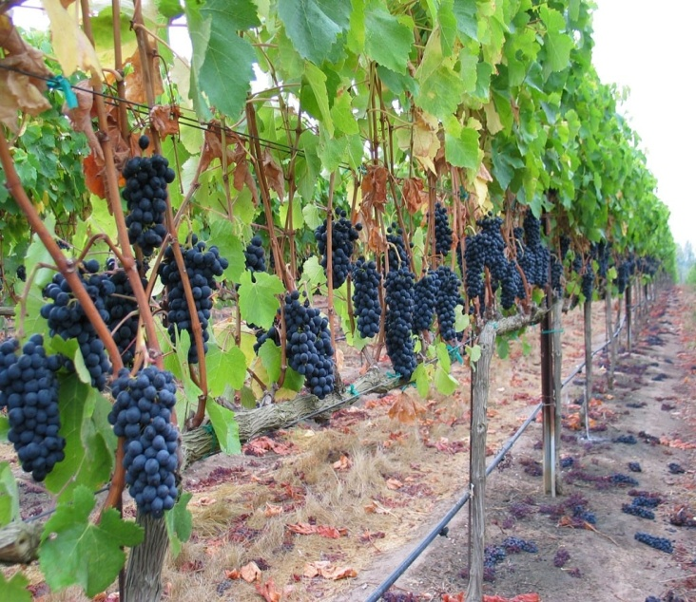
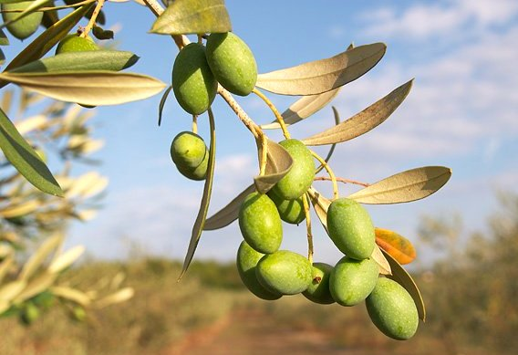
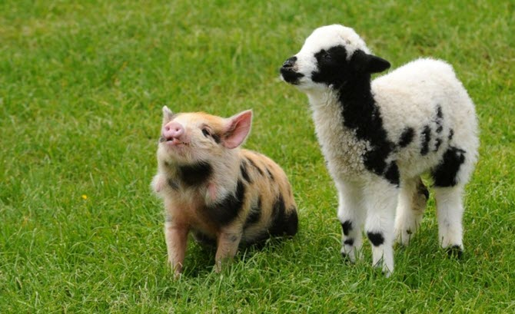
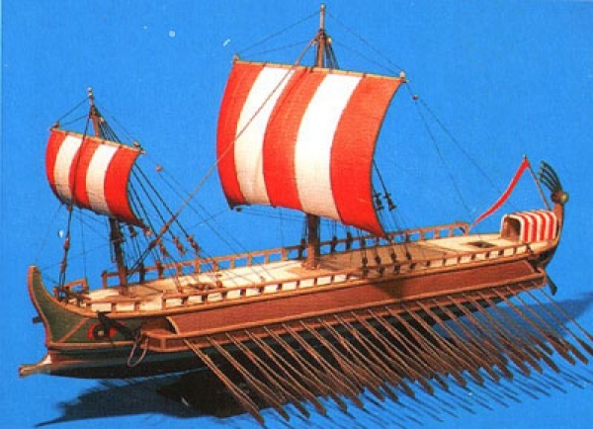
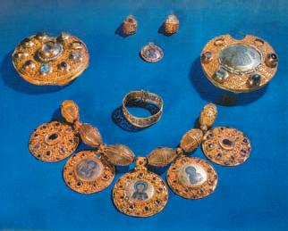
Занняття
населення
Занняття
населення

Slide 10
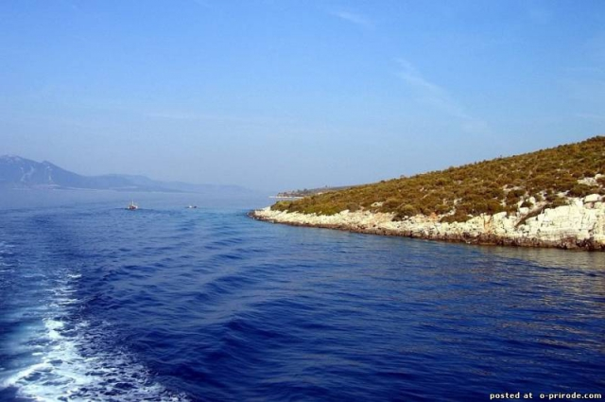
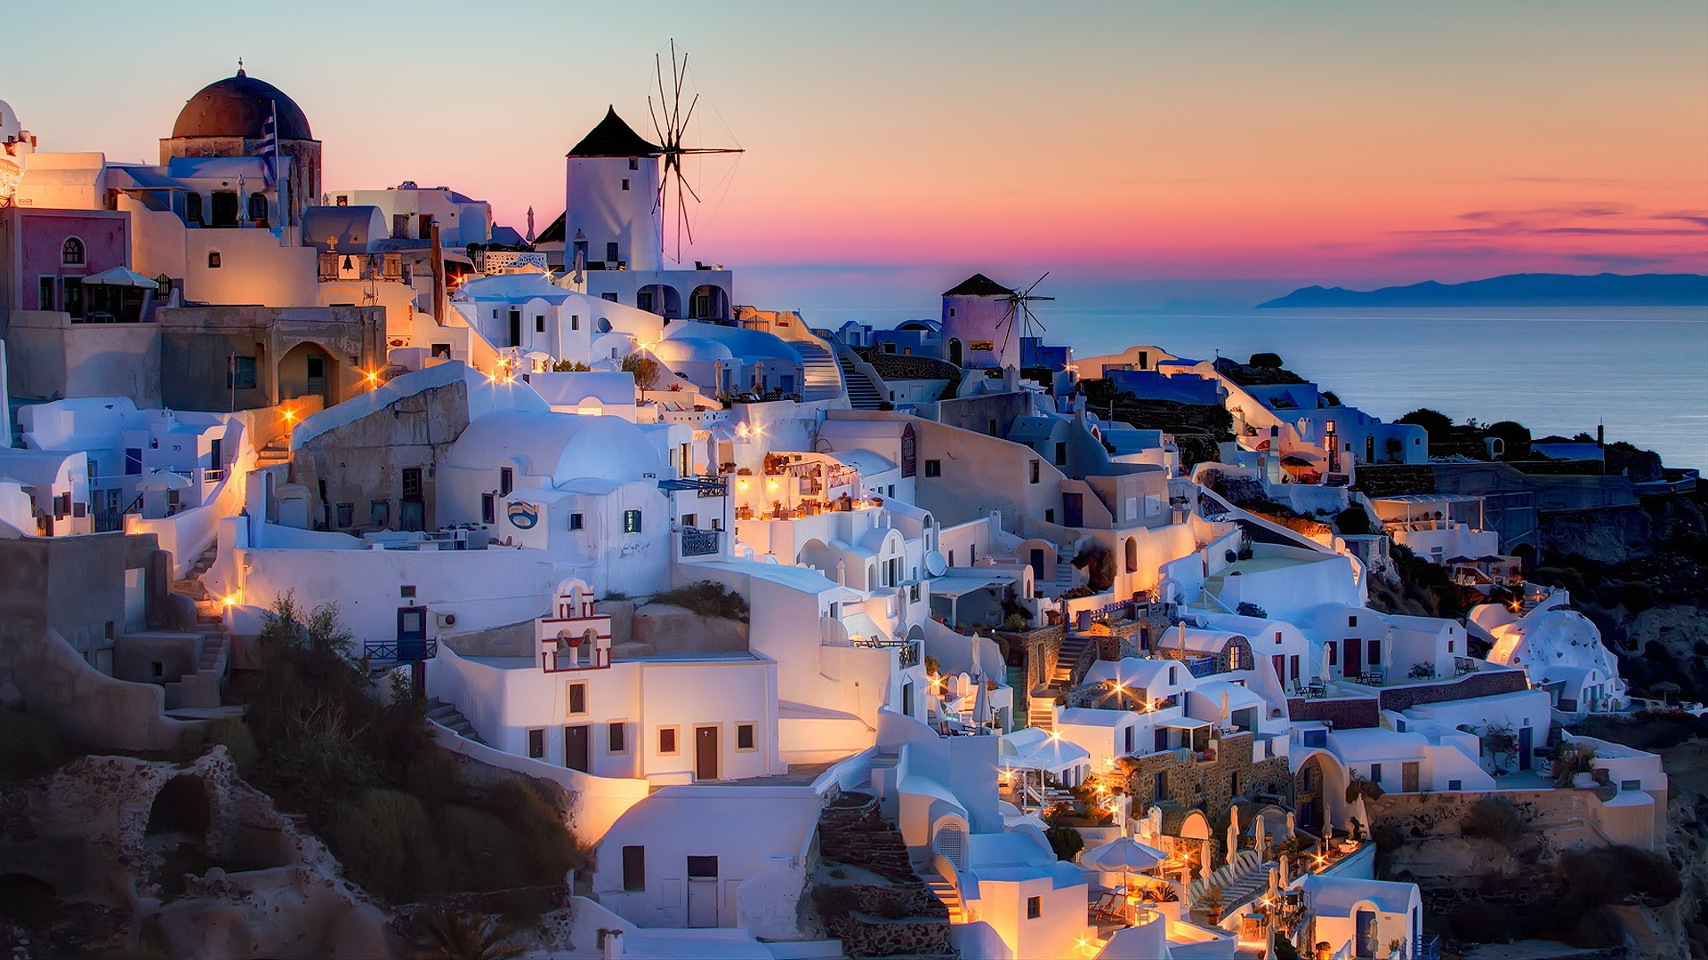
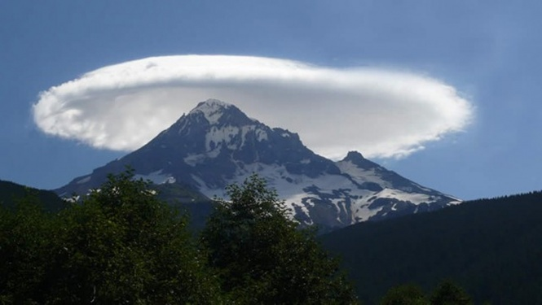
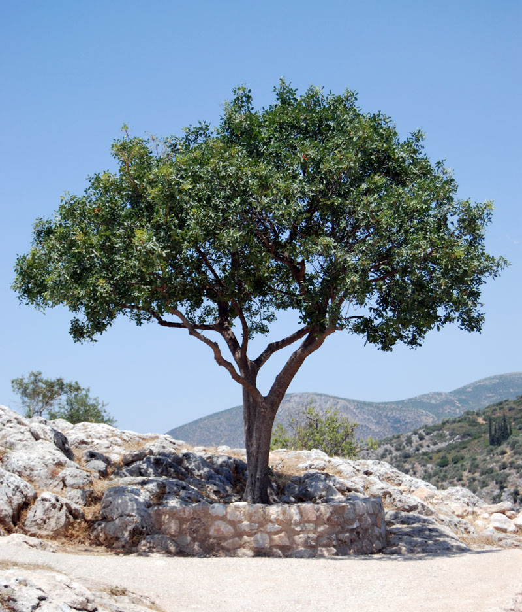
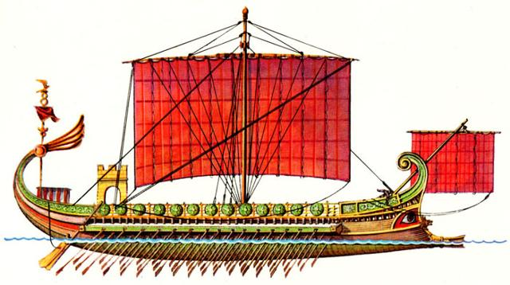
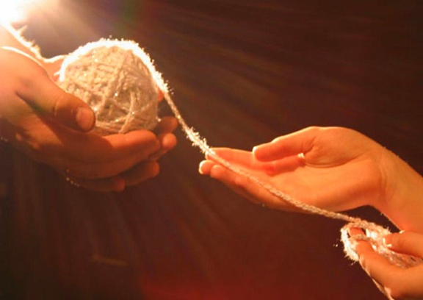
Історична куля ілюстрацій

Slide 11
Домашнє завдання
Опрацюйте параграф 25
Виконати усно завдання 1 с.119
Завдання на контурній карті
2. *Підготуйте повідомлення на тему «Головні заняття жителів Стародавньої Греції»

